Slide 1
Aulas SENAC
Desenvolvimento Web para Adolescentes
Pablo Garcia
Back end – API Postman

Slide 2



O que é e por que usá-lo
Postman é uma ferramenta utilizada para testar APIs (interfaces de programação de aplicativos).
Tem importante função em desenvolvimento e depuração de aplicações, facilita o envio de requisições HTTP sem a necessidade de criar código imediatamente.

Slide 3
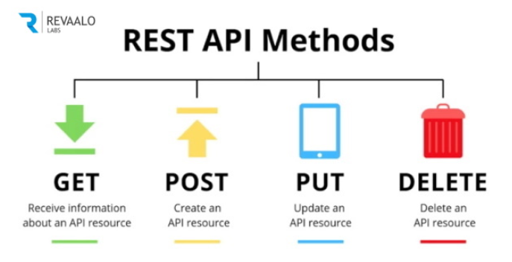
Conceitos básicos de APIs e métodos HTTP
GET: Para buscar dados.
POST: Para enviar dados.
PUT/PATCH: Para atualizar dados.
DELETE: Para remover dados.

Slide 4
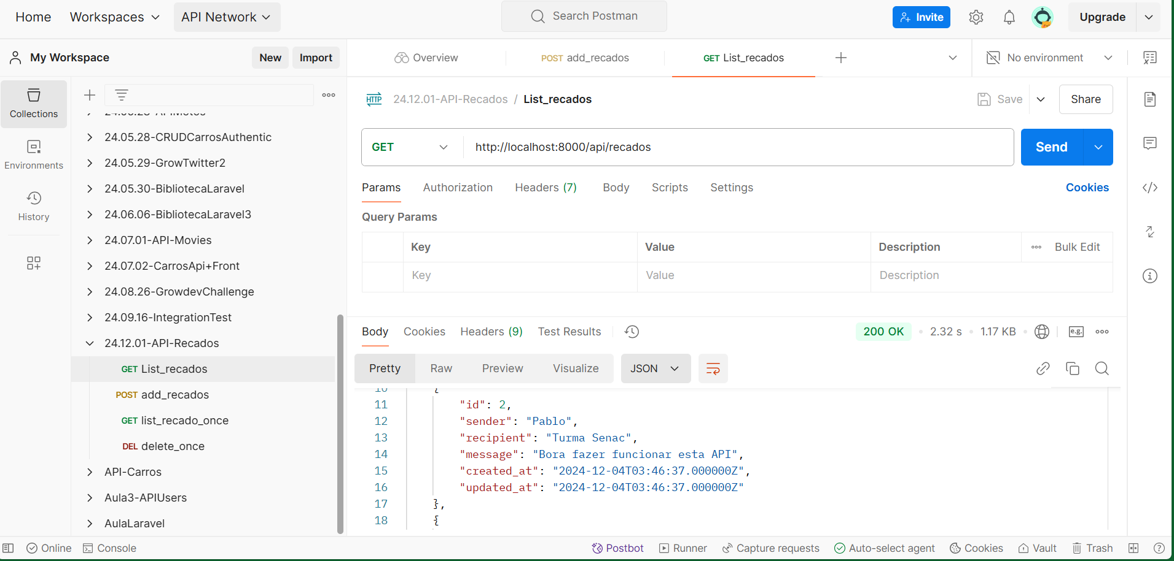
Interface Postman

Slide 5
Interface Postman – Config Requisições

Slide 6
Interface Postman – Resposta Requisições

Slide 7
Interface Postman – Organiza Requisições

Slide 8
Interface Postman – GET

Slide 9
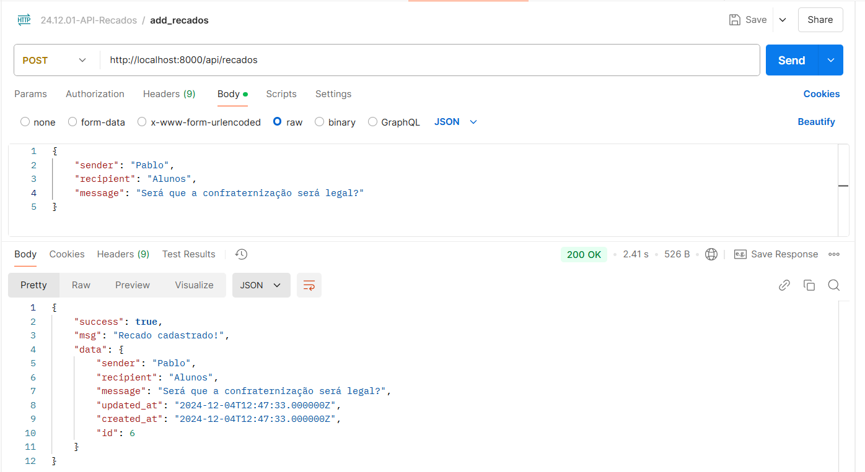
Interface Postman – POST

Slide 10
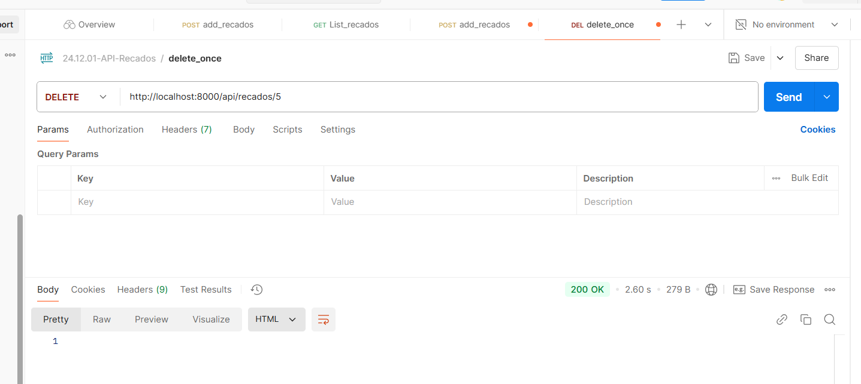
Interface Postman – Delete

Slide 11
OBRIGADO
Desenvolvimento Web para Adolescentes
Pablo Garcia
Back end – API Postman

